Slide 1
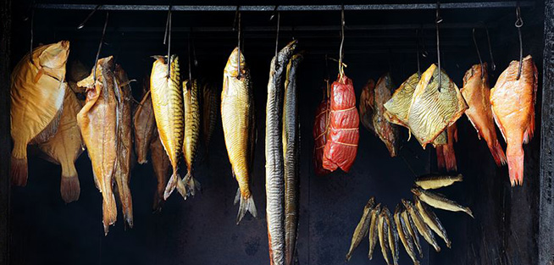
Räucherfisch
Javier Alejandro Acevedo Barroso
Physic Student

Slide 2
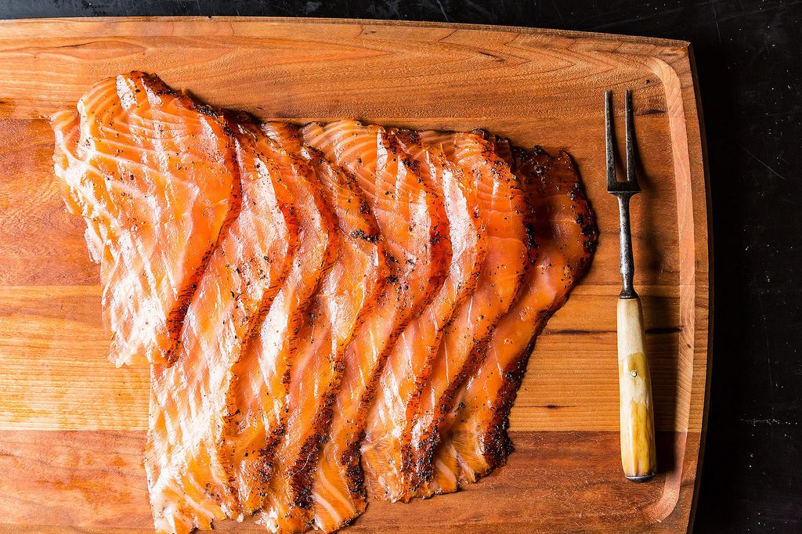
Was ist Räucherfisch?
Nur geräuchert.
Altes Gerricht.
Tausende Jahres.
Kühlschränke haben. brauchen kein Räucherfisch

Slide 3
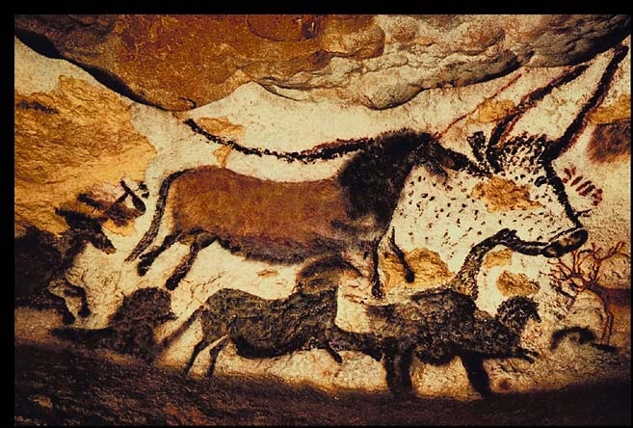
Geschichte
Höhlenmenschen, keinen Schornstein.
Räuchern und einsalzen vs nur einsalzen.
Anders schmecken.
nicht kaputt gehen.

Slide 4
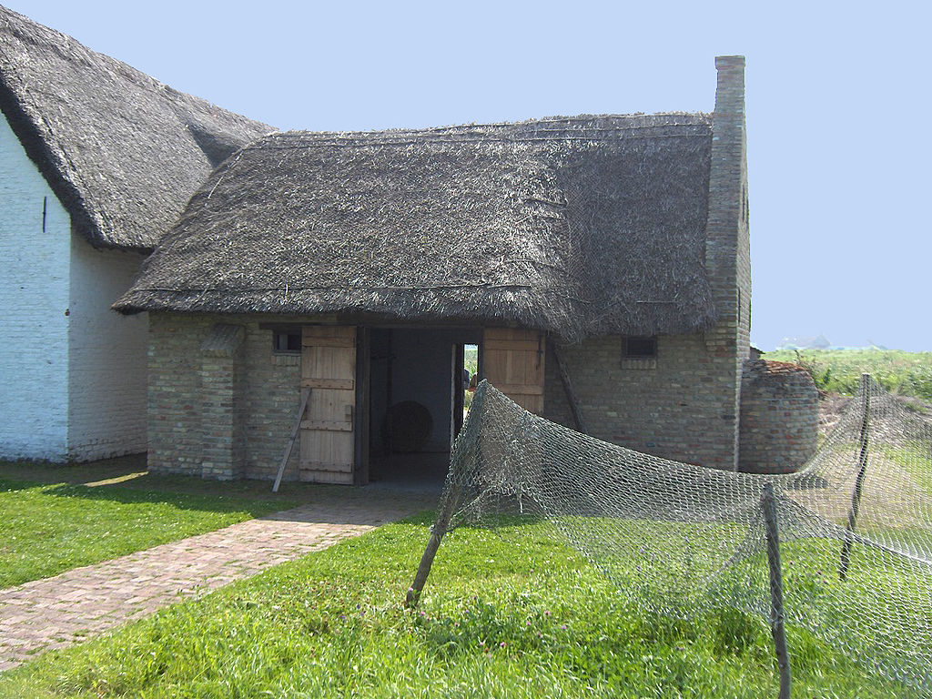
Wie ist gemacht?
Den Fisch einsalzen.
Geschlossen Zimmer – Fisch hängen.
Rauch füllen.
Von wenige Stunden bis zwei Tage warten.

Slide 5
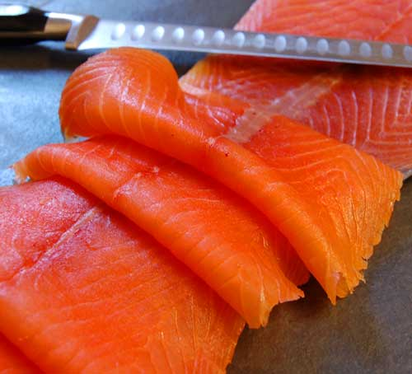
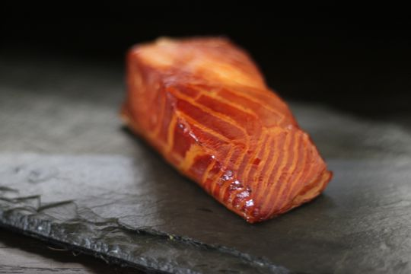
Warm oder Kalt
Wenn es kalt (28°C -32°C) geräuchert wird.
Wenn es warm (70°C -80°C) geräuchert wird.

Slide 6
Literaturhinweise
https://www.chirktroutfarm.co.uk/site/wp-content/uploads/2012/11/coldsmokedsalmon.jpg
http://www.faculty.umb.edu/gary_zabel/Courses/Phil%20281/Philosophy%20of%20Magic/Paleolithic%20Art/cave_painting_l.jpg
http://fisch-zschornak.de/wp-content/uploads/2013/12/raeucherfisch-zschornak-dresden-teaser.jpg
https://www.highbeam.com/doc/1P2-23494626.html
https://images.food52.com/ps4l9NnmvrWQ72mDofktPVA5Kec=/1620bb5f-d00b-47ed-b064-b34f507ef892--8528508404_11ce3bcf8a_b.jpg
http://media3.marksdailyapple.com/wp-content/uploads/2014/05/17150008/SmokedSalmon1.jpg
https://upload.wikimedia.org/wikipedia/commons/thumb/e/ec/Walraversijde55.jpg/1024px-Walraversijde55.jpg?1492755725658

